Slide 1


(krátký) úvod do případových studií (usecases)
Jan Pačes hpaces@img.cas.cz
Institute of Molecular Genetics
Academy of Sciences

Slide 2
Kontakt
Jan Pačes
Email: hpaces@img.cas.cz Subject: UC
(Skype/Messenger/WhatsApp: hpaces)
Daniel Svozil
Přednášky: pondělky 14:00 – 15:00, VŠCHT B1322
http://bio.img.cas.cz/UC2023
Konzultace: středa

Slide 3
Případové studie
Anotace:
Ukázka řešení nějakého konkrétního bioinformatického projektu (problému). Proč se řešil zrovna daným způsobem, jaké problémy se v průběhu vyskytly a jak se je podařilo (či nepodařilo) vyřešit. Volba programů / algoritmů s důrazem na výhody a nevýhody. Co by šlo příště udělat lépe, možné alternativní způsoby řešení.
Předposlední slide: Jak to celé dopadlo: článek, program, metoda, neúspěch.
Poslední slide: “Take home message.”
Zápočet:
Jako zápočet student zhodnotí jeden z projektů a navrhne, jak by takový problém řešil, nějaké alternativy nebo doplňková data/metody/programy

Slide 4
18. 9. Jan Pačes: Assembly genomu nemodelového organizmu
25. 9.
2. 10. Edvard Ehler: Selection pressure on human genome detected in the proximity of forensic microsatellite markers
9. 10. Wim Dehaen: Enzyme inhibitor design: an extended case study
16. 10. Daniel Žucha
23. 10. Petr Brož
30. 10. Vlastimil Stenzl: Problematika nových bioinformatických postupů ve forenzně genetických laboratořích zavádějících metody masivně paralelního sekvenování
6. 11. Oldřich Bartoš, Petr Pajer: Využití bioinformatických analýz v mikrobiologii
13. 11. Tomáš Hron: Změny sekvenčních charakteristik v orthologních genech obratlovců
20. 11. Jakub Galgonek: Vytváření chemických a biologických sémantických databází
27. 11. Lucie Pfeiferová: Komplexní výzkum komunikace buněk v nádorovém mikroprostředí
4. 12. Ctibor Škuta: The Probes & Drugs portal
11. 12. Daniel Elleder: Hidden and stuttering genes in birds
18. 12. Zápočtové prezentace

Slide 5
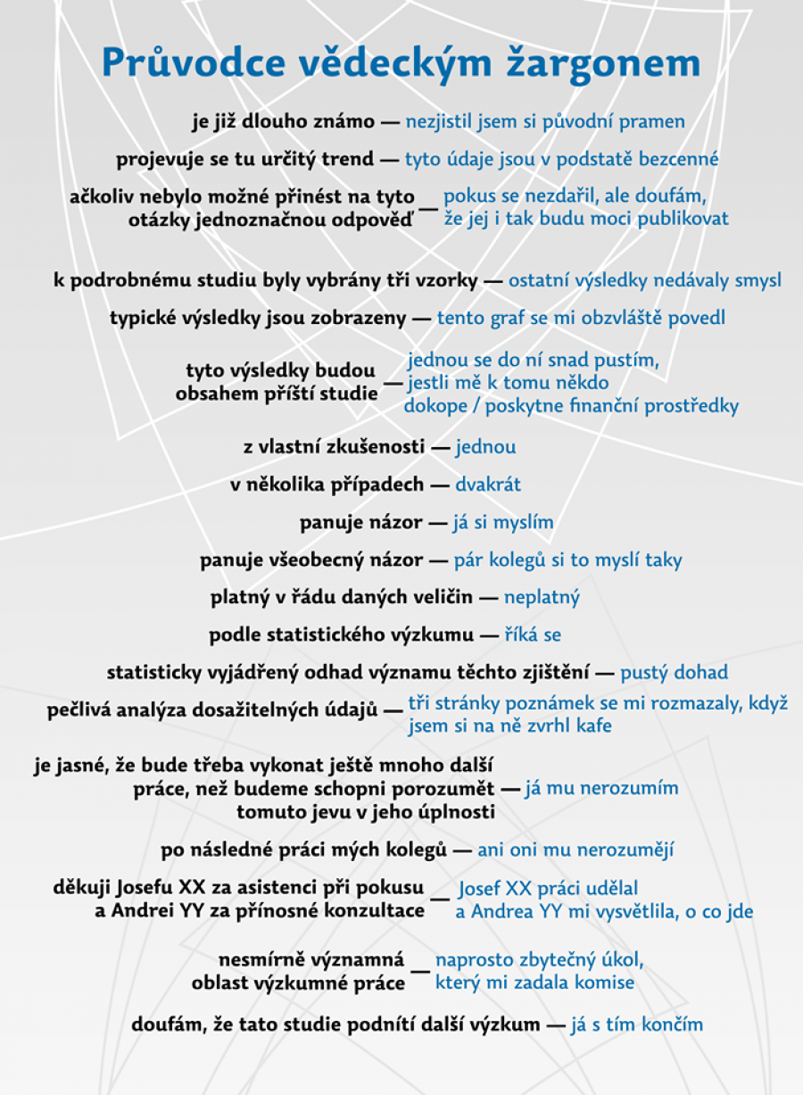

Slide 6
usecases: introduction
END

